Slide 1



Домовёнок
АВИАН
Министерство
цифрового развития и связи
Оренбургской области

Slide 2
О КОМАНДЕ
АВИАН
Состав:
Усанова Анастасия Алексеевна
Якупова Ильсия Фаизовна
Яркова Анастасия Сергеевна
Культюгин Владислав Владимирович
Сабиров Ануар Болатович
КАПИТАН

Slide 3



О ПРОДУКТЕ
УНИКАЛЬНОСТЬ
Ресурсоемкость
Простота и удобство

Slide 4
О ПРОДУКТЕ
ТЕХНИЧЕСКОЕ РЕШЕНИЕ
Создание серверной на ASP.NET Core
Создание клиентской части в WPF.NET
Использование стойкого шифрования SHA256 для хранения паролей пользователей (жильцов и УК)
Реализованные процессы:
Проведение общедомовых собраний в чате
Сбор вопросов для повести/ прием заявок для жителей
Проведение общедомовых опросов в виде голосования
Отправка внутридомовых объявлений
Реализованные участники:
Жильцы МКД
ТСЖ/УК

Slide 5
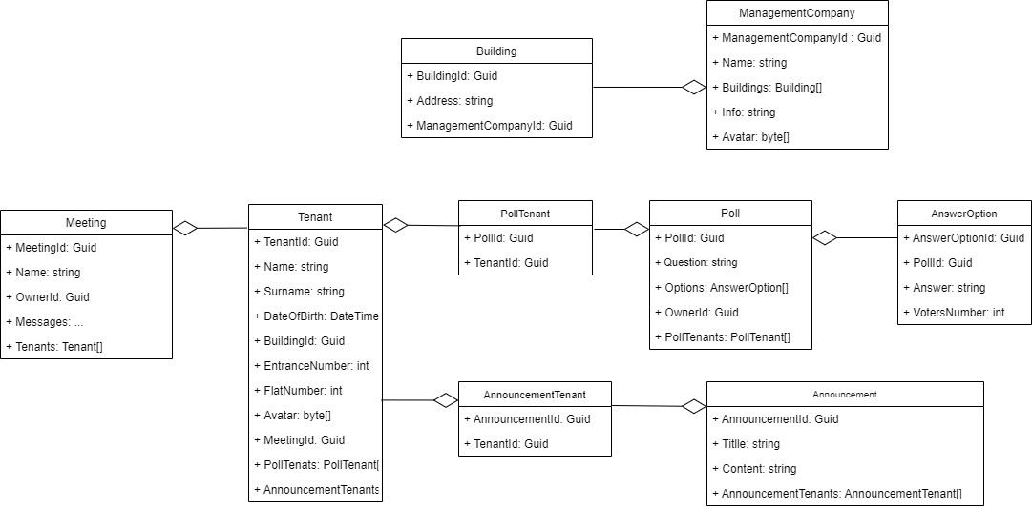
О ПРОДУКТЕ
ТЕХНИЧЕСКОЕ РЕШЕНИЕ

Slide 6

О ПРОДУКТЕ
КОНКУРЕНТНОЕ ПРЕИМУЩЕСТВО
Существующие аналоги:
мобильное приложение «Домопульт»
сервис для жильца «Мой Дом Онлайн»
мобильное приложение «ПАУК» для УК и ТСЖ
мобильное приложение «ЖКХ.Диалог»
Наши преимущества
Не требует много ресурсов

Slide 7
О ПРОДУКТЕ
МАСШТАБИРУЕМОСТЬ
Доступен всем жильцам/УК - пользователям ПК, у которых есть Windows 10
В связи с чем распространение продукта не будет затруднительным

Slide 8

О ПРОДУКТЕ
БИЗНЕС-МОДЕЛЬ

Slide 9
О ПРОДУКТЕ
СОЦИАЛЬНАЯ ЗНАЧИМОСТЬ
Общий инструмент информирования жителей
Экономия времени для УК и жильцов путем проведения опросов и собраний
Легкое оповещение всех жильцов дома
Привлечение к поднимаемым УК вопросам молодого поколения
Общение между жителями и УК напрямую

Slide 10
О ПРОДУКТЕ
СЛАБЫЕ МЕСТА
Только настольное приложение
Отсутствие верификации собственника и УК
Отсутствие закрепления ответственных за задачами и фиксацией результата

